Slide 1

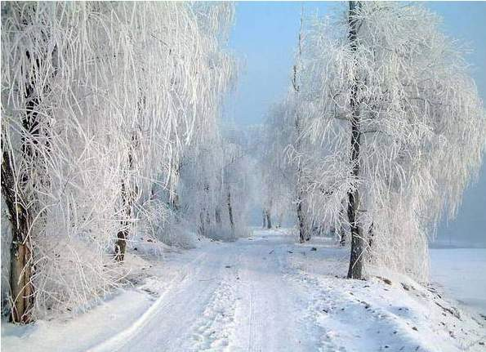
中国四大自然奇观---
吉林雾凇
隆冬时节，北国江城千里冰封，万里雪飘
垂柳苍松凝霜挂雪，戴玉披银，晶莹夺目
仰望松树枝头，宛如玉菊怒放，雪莲盛开
正是：忽如一夜春风来，千树万树梨花开

Slide 2
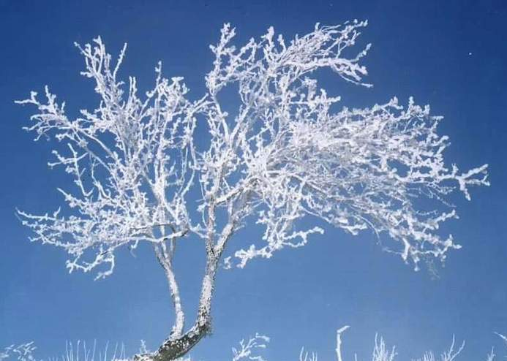
雾凇
苏教版四年级语文上册第七单元
雾凇来历
图片欣赏
相关诗文
拓展学习

Slide 3
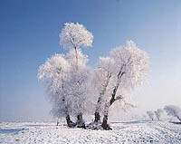

雾凇的来历
雾凇，人们通常叫它“树挂”，是雾和水汽遇冷结冻而成的一种气象景观，分粒状、晶状两种。吉林雾凇属于晶状类，它是在吉林市独特的地理环境品自然形成的。从吉林市区溯松花江而上15公里是丰满水电站，冬季江水通过水轮机组，水温升高变暖，每到数九隆冬从水轮机组流出的水仍有4℃，江水载着具大的热能，形成了松花江几十里缓缓流经市区不冻的奇境。从水面源源不断地蒸发出水气，整个江面白雾腾腾，久不消散。沿江长堤，苍松林立，杨柳低垂，在一定气压、温度、风向等条件作用下，冬日里不冻的江水腾起来的雾淞，遇到寒冷的空气在树上冷凝成了雾凇。

Slide 4
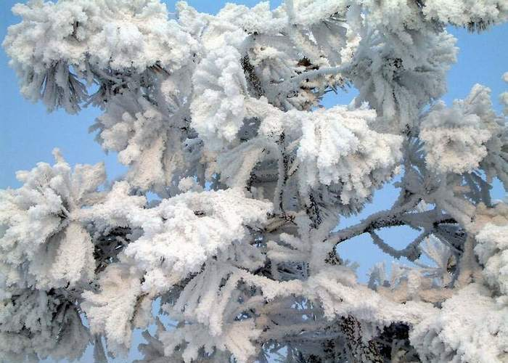
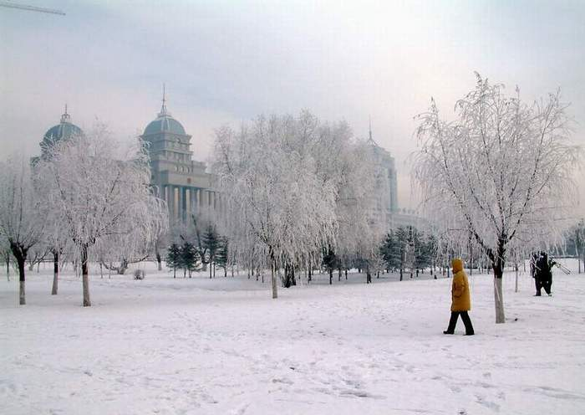
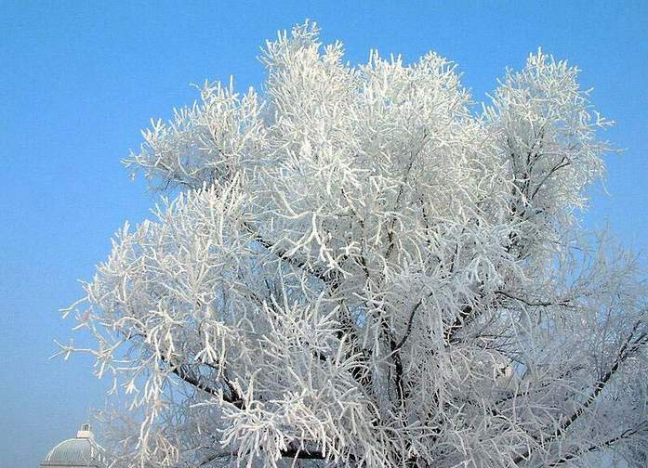
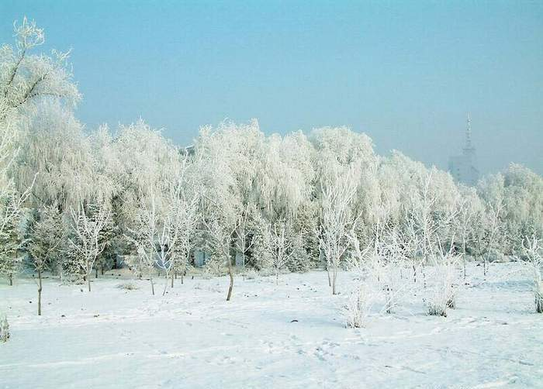
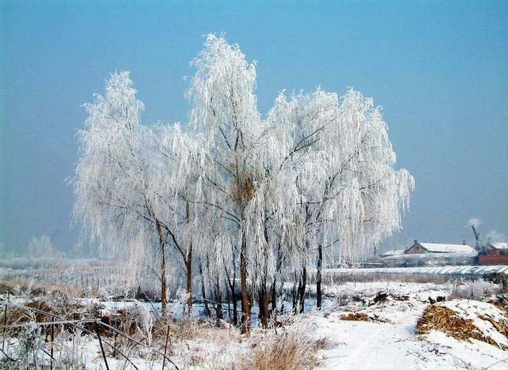
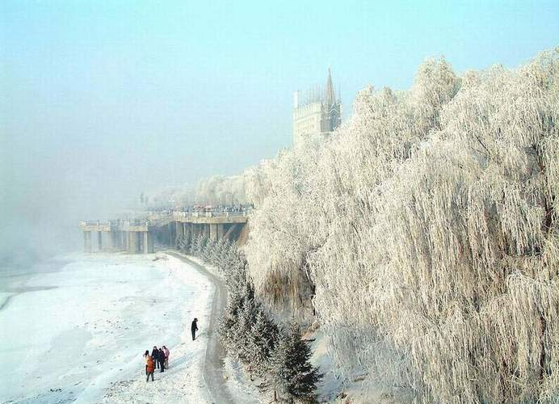
图
片
欣
赏
点击放大

Slide 5
相关诗文
观吉林雾凇作
雾涌寒江晓日曛，长堤雪柳正迷人。
非真非幻花如海，留影留连客似云。
地借凇花播名气，人惊冰魄长精神。
翻疑天上芳林瘦，让与人间玉树春。
念奴娇·雪柳
寒江晓雾，
正冰天、树树凇花云叠。
昨夜飞琼千万缕，
谁剪条条晴雪？
冰羽晶莹，
霓裳窈窕，
欲舞高寒阙。
烟波照影，
翩翩思与谁约？
曾见崖壁奇松，
云溪老竹，
未及伊清绝。
一任群芳争艳去，
独抱冰心孤洁。
梅影风姿，
莲花品质，
俗手谁能折？
流连如梦，
忽觉诗心澄澈。

Slide 6

拓展学习（自由选择）
1.搜集、整理有关雾凇的资料，确定相关主题，制作一份电脑小报。
2.参考收集的资料，设计一份导游词。
3.小组交流：介绍自己游览过的或想游览的旅游地，最好讲清它的特色。
结束

Slide 7
谢谢使用！
再见！

